Slide 1
20250724
문건우, 구지현, 연재혁, 마태림, 황규철

Slide 2
BatchNorm, Dropout, OnlineNorm, Standardization, Label smoothing
가중치(weight) 분포 분석
가중치 초기화 기법 비교 실험
AutoEncoder의 latent space를 활용한 classification
CNN의 Convolutional Base를 활용한 이미지 재구성
VGG19 BN, DN(Data standardization) vs 인터넷 VGG19

Slide 3
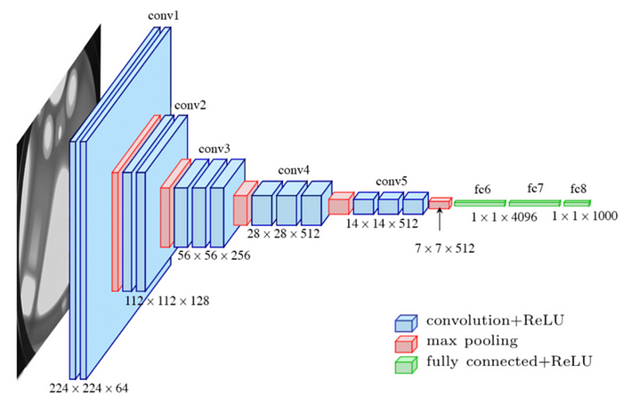
BatchNorm, Dropout, OnlineNorm, Standardization, Label smoothing
Architecture: VGG16 모델 사용
Loss: CrossEntropyLoss
Optim: Adam
Data: CIFAR-10

Slide 4
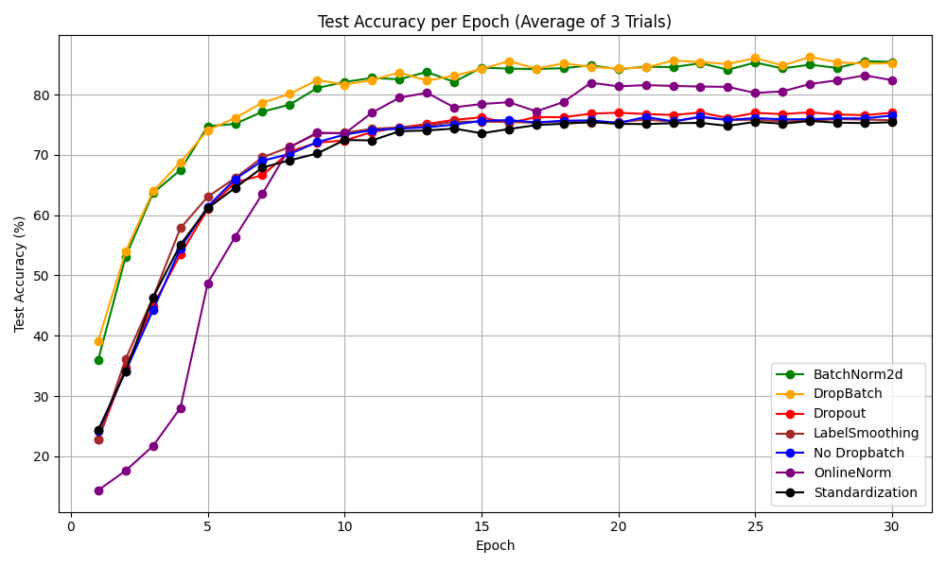
BatchNorm, Dropout, OnlineNorm, Standardization, Label smoothing
실험 결과 :
BatchNorm이 성능 향상에 가장 큰 기여를 함.
Dropout, LabelSmoothing은 효과가 미미 (또는 거의 없음)
OnlineNorm은 약하지만 효과는 있음.
데이터 Standardization 방식은 큰 영향을 주지 않음. (추가)

Slide 5
BatchNorm, Dropout, OnlineNorm, Standardization, Label smoothing
BatchNorm이 성능 향상에 가장 큰 기여를 함.
BatchNorm + Dropout >= BatchNorm
➔ BatchNorm 하나만으로도 매우 강력한 일반화 효과가 있음.

Slide 6
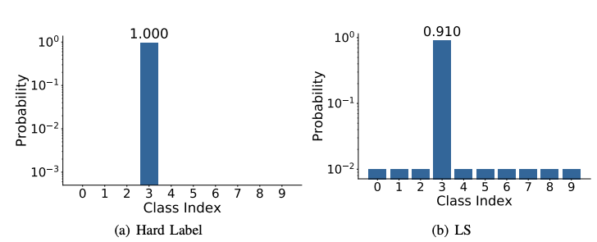
BatchNorm, Dropout, OnlineNorm, Standardization, Label smoothing
2. Dropout, LabelSmoothing은 효과가 미미 (또는 거의 없음)
Dropout을 단독으로 사용하는 것은 효과가 거의 없음
LabelSmoothing도 효과가 미미하였음.

Slide 7
BatchNorm, Dropout, OnlineNorm, Standardization, Label smoothing
3. OnlineNorm은 약하지만 효과는 있음
OnlineNorm은 각 레이어에서 활성화 값의 통계를 정규화하는 기법인데, BN과 달리 미니배치 단위로 하는 것이 아닌, 현재까지의 모든 학습 데이터를 기반으로 누적된 통계치를 사용하여 정규화를 수행.
➔OnelineNorm이 BN보다 성능 향상 폭이 작음.

Slide 8
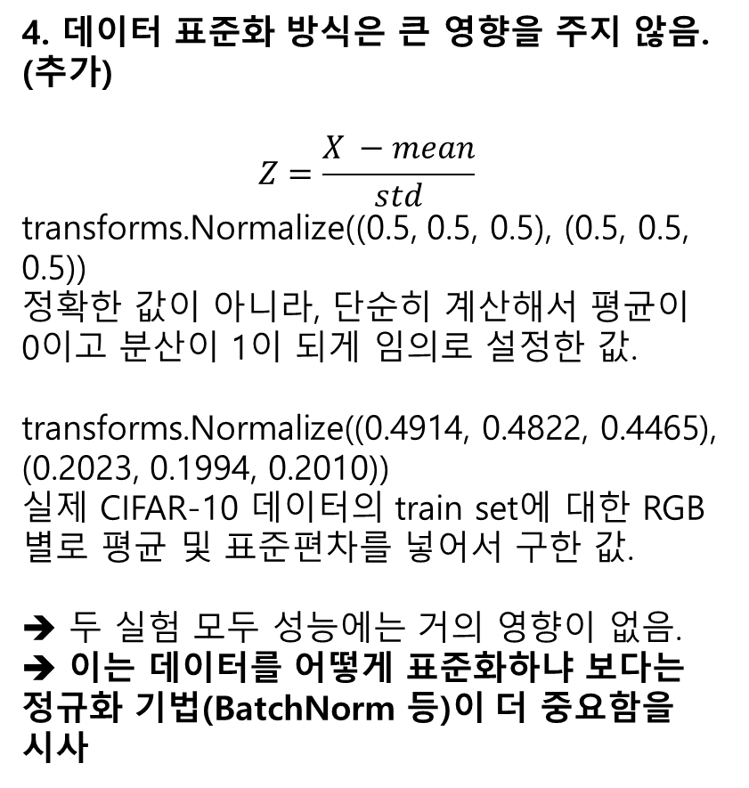
BatchNorm, Dropout, OnlineNorm, Standardization, Label smoothing
4. 데이터 표준화 방식은 큰 영향을 주지 않음. (추가)
$$Z=\frac{X −mean}{std}$$
transforms.Normalize((0.5, 0.5, 0.5), (0.5, 0.5, 0.5))
정확한 값이 아니라, 단순히 계산해서 평균이 0이고 분산이 1이 되게 임의로 설정한 값.
transforms.Normalize((0.4914, 0.4822, 0.4465), (0.2023, 0.1994, 0.2010))
실제 CIFAR-10 데이터의 train set에 대한 RGB 별로 평균 및 표준편차를 넣어서 구한 값.
➔ 두 실험 모두 성능에는 거의 영향이 없음.
➔ 이는 데이터를 어떻게 표준화하냐 보다는 정규화 기법(BatchNorm 등)이 더 중요함을 시사

Slide 9
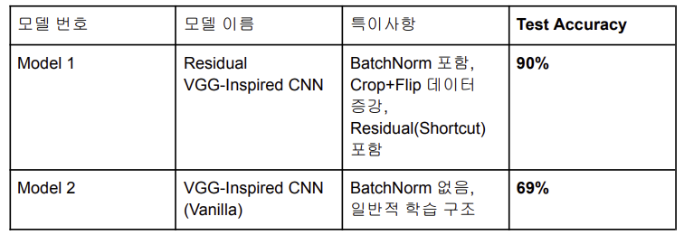
가중치 분포 분석
실험 목적: 테스트 정확도 차이에 따른 모델의 내부 최종 저장된 가중치 분포가 어떻게 차이가 있는지 분석하기 위함

Slide 10
가중치 분포 분석
ResidualBlock
Model 1 Architecture
(각 Block 별로 BN 존재)
conv
conv
1
FC
FC
2
ResidualBlock x2
ResidualBlock x3
max pool
max pool
.
.
.
9
10

Slide 11
가중치 분포 분석
Model 2 Architecture
(BN 없음)
1
Conv x3
FC
FC
2
max pool
Conv x3
max pool
.
.
.
9
10

Slide 12
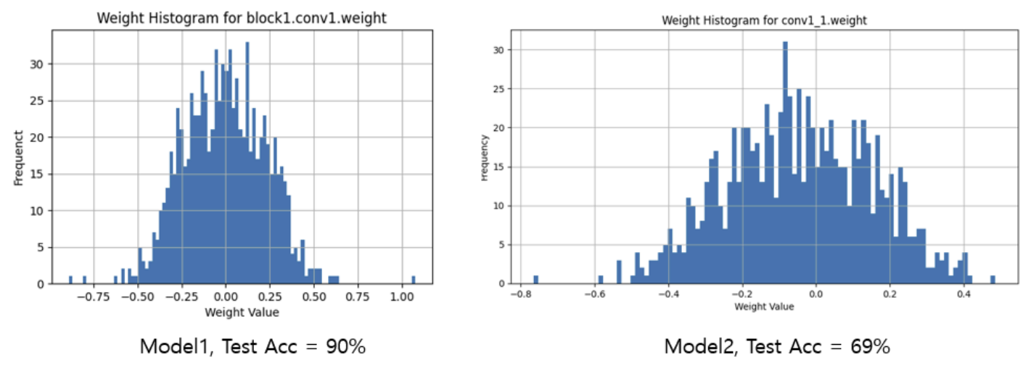
가중치 분포 분석
각 모델별로 첫번째 Conv layer의 가중치를 확인한 결과
Weight Histogram을 보면 나름 대칭적인 정규 분포의 형태
가중치 값은 -0.5~0.5 사이에 대부분 분포하는 것을 확인 가능
중앙이 0으로 정렬되어있음
전체적으로 좌측(-0.1 근처)에 치우쳐, 중심이 약간 음수로 편향된 모습을 보임
넓게 흩어져 있다. (분산이 크다)

Slide 13
가중치 분포 분석
각 모델별로 첫번째 Conv layer의 가중치를 확인한 결과
차이점 발생 원인 분석
데이터 증강의 차이: Model1은 Crop, Flip 등의 증강을 통해 더 다양한 feature에 노출되었음. 이는 다양한 입력을 처리하기 위해 weight 분포가 균형있게 학습되게 함.
Conv1은 Conv1 이후에 layer들의 영향을 받음: Conv1은 앞에 존재한다. BackProp 과정은 뒤에서부터 전달되므로, 뒤에 있는 BN, Residual 구조의 유무가 Conv1의 학습에 직접적인 영향으로 가중치 분포 차이가 나타남

Slide 14
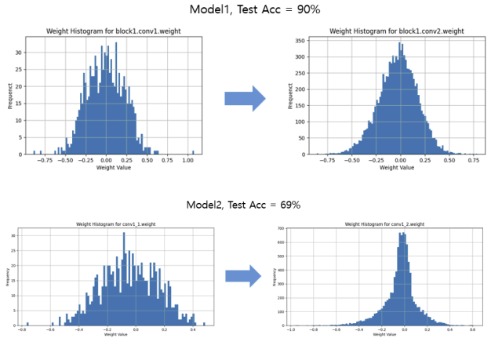
가중치 분포 분석
두번째 layer의 가중치를 확인한 histogram
두 모델 모두 두번째 Conv Layer에서는 첫 번째 Conv Layer보단 안정적인 분포를 보임
Conv1이 raw pixel 정보를 받아들이기 때문에 노이즈나 입력 데이터 분포의 영향을 받는 것으로 분석
따라서 구조적 차이나 입력 분포에 따라 다소 불안정하거나 비대칭적인 가중치 분포가 형성될 수 있음

Slide 15
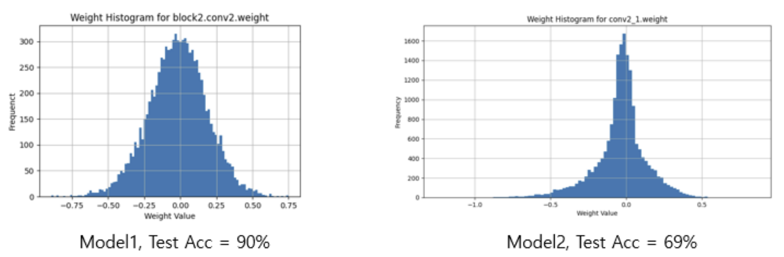
가중치 분포 분석
이후 대부분의 Conv layer의 가중치 histogram
정규분포 형태로 중앙 근처에서 균형있게 퍼져있는 형태.
정규 분포의 형태이지만 0근처에 몰림 현상이 강함.
0에 가중치가 몰려있다: 해당 layer의 가중치가 0에 가까워 정보들이 소실되거나, gradient가 제대로 흐르지 않았다는 것을 의미.
특히 BN이 없는 모델에서는 내부 활성값 분포가 편향되기 쉬움. 이로 인해 일부 weight 활성화되지 않고 dead feature처럼 동작할 수 있음. L2 norm이 작은, 즉 weight들이 활성화 되지 않은 신경망이 학습과정에서 학습을 못하거나, 미세한 값 조정만으로만 남아 표현력 손실이 발생.
BN이 있다면 평균 0, 표준편차 1로 정규화 되어 gradient 흐름이 안정화되어 weight가 중심을 기준으로 고르게 퍼짐.

Slide 16
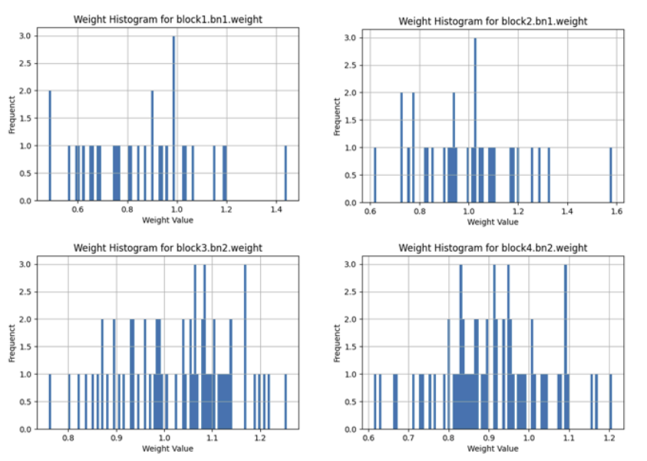
가중치 분포 분석
Model1의 BN의 가중치 γ(gamma)를 확인한 histogram
BN의 weight는 0.6~1.5 사이의 범위로 분포됨.
초기값은 일반적으로 1.0으로 설정되며, 학습을 통해 0.6~1.5 범위로 조절된다 의미는 BN을 통과한 결과값의 범위가 각 채널마다 다르게 조정되고 있음을 의미
BN의 파라메터 γ는 Conv layer처럼 많은 파라메터를 가지고 있지 않아(sample 수가 적어서) 정규분포의 형태를 띄는지는 확인X

Slide 17
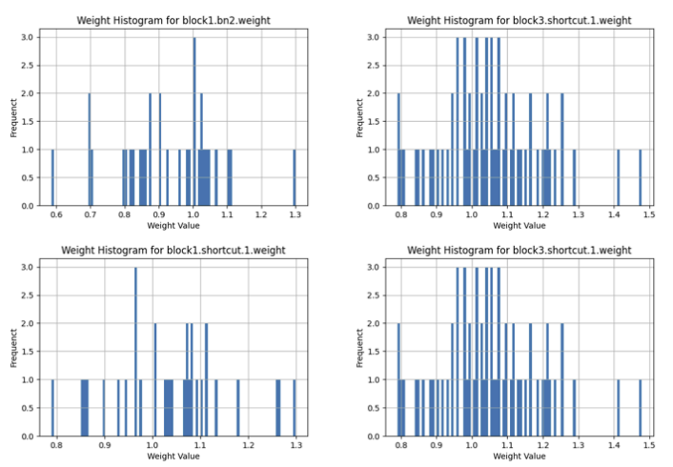
가중치 분포 분석
shortcut(1x1 Conv) layer에서 가중치
Shortcut(1x1 Conv) 가중치도 0.8~1.5에 퍼진 분포를 보임
Shortcut Layer는 큰 변화를 주기보다는 feature를 그대로 유지하거나 가볍게 변형하는 목적이기 때문에, weight분포가 1 근처에서 살짝만 변형된 상태로 유지됨.
Shortcut도 파라미터 수가 상대적으로 적어 정규분포의 형상을 띄는지 확인이 어렵다.

Slide 18
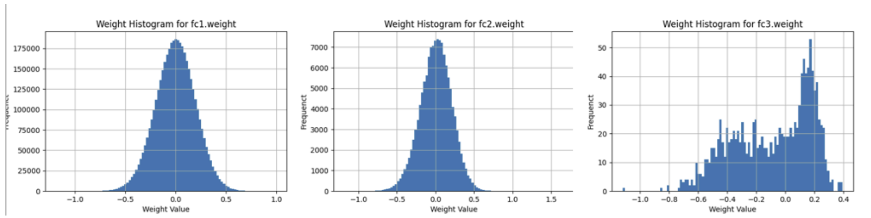
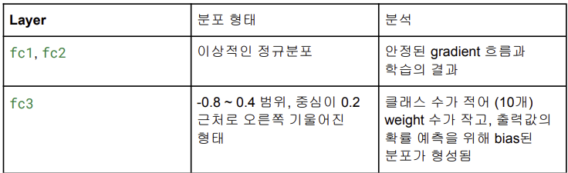
가중치 분포 분석
Model1의 FC Layer 가중치 분포
fc3은 Softmax 이전 마지막 선형 계층은 보통 클래스별로 weight가 최적화되며, 클래스 불균형 또는 초기값에 따라 편향된 분포가 나타날 수 있다.
또한 파라미터 수가 적기 때문에 히스토그램이 뾰족하게 나올 수 있다.

Slide 19
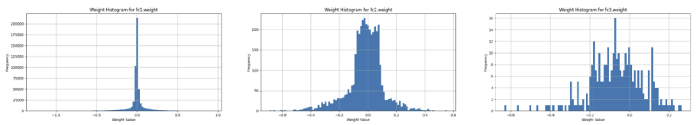
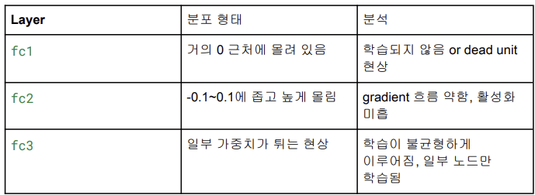
가중치 분포 분석
Model2의 FC Layer 가중치 분포
BN이 없으면 gradient의 흐름 방해 될 수 있어서 위와 같은 형태의 그래프가 나타난 것으로 예상.
첫번째 FC layer의 weight가 0 근처에서 몰려 있다는 것은 해당 layer가 거의 아무 기능도 하지 않는 상태일 수 있음을 의미.
일부 튀는 값은 gradient 폭주나 불균형 학습의 결과로 볼 수 있음.

Slide 20
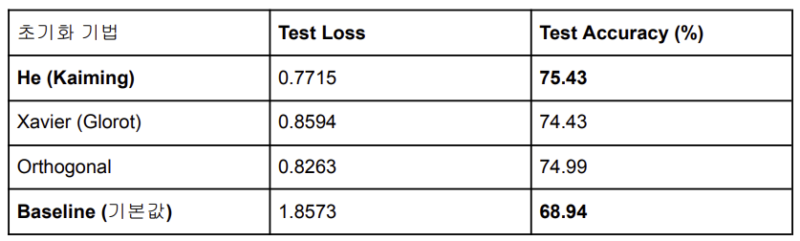
가중치 초기화 기법 비교 실험
실험 목적: 성능이 낮았던 Model2에서 weight initialization 방법에 따라 weight 분포 및 test acc에 어떤 변화가 있는지 분석하기 위함
데이터셋 : CIFAR10
조건: 초기화 기법 제외 모두 동일(모델 구조, 하이퍼파라미터 etc)
실험 횟수: 각 초기화 방법 당 5회씩 진행
실험 결과 요약

Slide 21
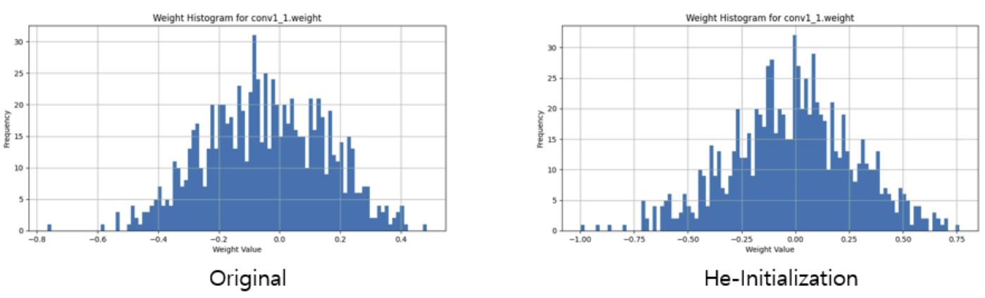
가중치 초기화 기법 비교 실험
He Initialization(Kaming Normal)
가장 높은 성능 (75.43%)를 달성
ReLU 활성화 함수에 최적화된 분산 스케일링이 적용
각 계층에서의 gradient 소실 방지, 더 효과적인 깊은 네트워크 학습이 가능
가중치 분포 측면에서도 초기화 기법을 적용하지 않았을 때 첫 Conv Layer의 가중치 분포를 살펴보면, Original은 음수값(-0.1)에 편향되어 있는 반면, He 초기화 기법을 사용했을 때는, 가중치가 넓고 균형있게 퍼지며, 편향된 형태는 감소하였다.

Slide 22
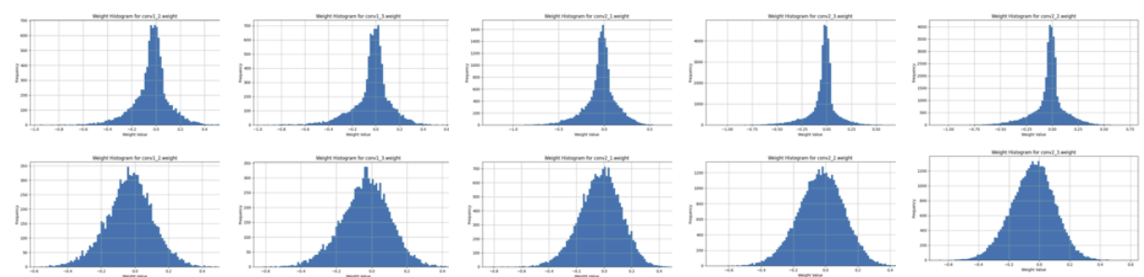
가중치 초기화 기법 비교 실험
He Initialization(Kaming Normal)
이후 모든 합성곱(Conv) 계층에서도 초기화기법을 적용하지 않은 기존 모델 대비 훨씬 안정적인 정규 분포 형태의 가중치 분포를 확인할 수 있었음.

Slide 23
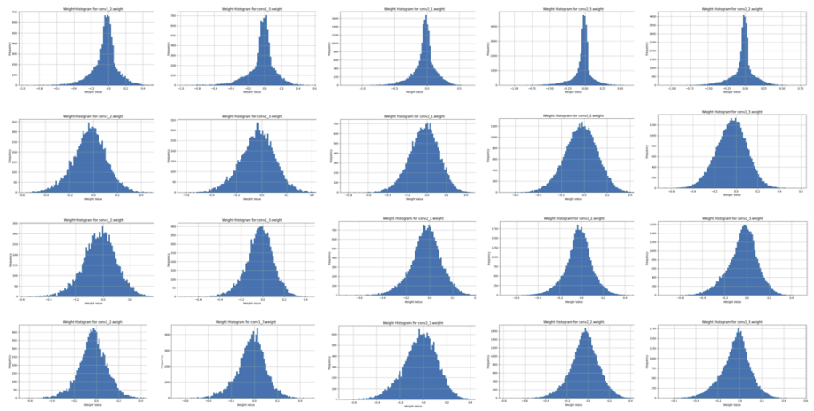
가중치 초기화 기법 비교 실험
Conv layer의 가중치 분포
original
He
Xavier
Orthogonal
He 초기화는 ReLU 활성화 함수의 비대칭성 특성을 고려하여 가중치의 분산을 조정한다. ➔ Layer의 입/출력 분산이 적절히 유지됨.
Xavier 초기화는 입력과 출력의 variance를 동일하게 유지시킴. ➔ 학습 초기에 layer 간 값 폭주 방지

Slide 24
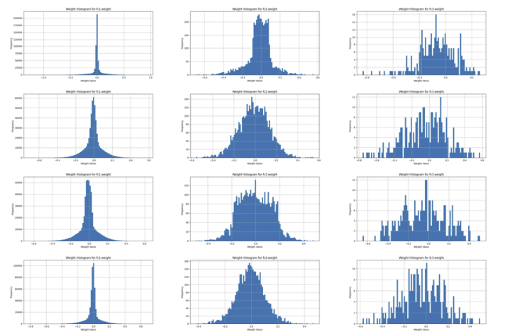
가중치 초기화 기법 비교 실험
FC layer의 가중치 분포
결과 요약:
가중치 초기화는 학습이 초반부터 안정적으로 진행되며 빠른 수렴, 성능 향상을 기대할 수 있다.
기본 모델에서 일부 레이어의 가중치가 0 근처에 있으면, ReLU 활성화 후 출력이 0으로 고정되는 dead neuro이 발생. 따라서 초기화로 weight 분포가 넓고 대칭적으로 퍼지면 뉴런이 다양한 범위에서 활성화되어 feature 표현력이 강화된다.
잘 초기화된 가중치는 학습 초기에 각 노드(channel) 별로 다른 방향의 feature detector를 만들 가능성이 높음.
original
He
Xavier
Orthogonal

Slide 25
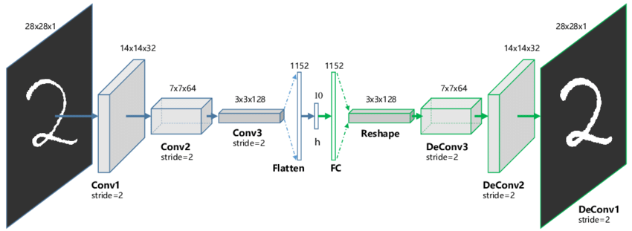
AutoEncoder의 latent space를 활용한 classification
실험사유: AutoEncoder에서 Encoder로 압축된 latent space에서의 데이터들(latent vector)은 원본 이미지로 재구성하는 중요한 정보를 저차원으로 추상화시킨 값이다. 그렇다면 이 latent space는 이미지도 분류하는데 좋은 정보를 담고 있지 않을까?
실험 예상: latent space에 담고 있는 정보는 고차원으로 표현하기 위한 저차원의 정보이므로 분류에 사용할 수 있을 것이다.
AutoEncoder는 이미지에 특화된 Convolutional AutoEncoder 사용

Slide 26
AutoEncoder의 latent space를 활용한 classification
CAE(Convolutional AutoEncoder) Architecture
CAE는 설명 시 AE로 칭하여 설명할 예정
Encoder
Decoder
Conv
Transpose
Conv
Max pool
Conv
Transpose
Conv
Max pool

Slide 27
AutoEncoder의 latent space를 활용한 classification
Classifier Architecture
여기서 학습할 때는 Encoder는 학습하지 않음.
Encoder
Conv
1
FC
Max pool
Conv
FC
2
Max pool
.
.
.
9
10

Slide 28
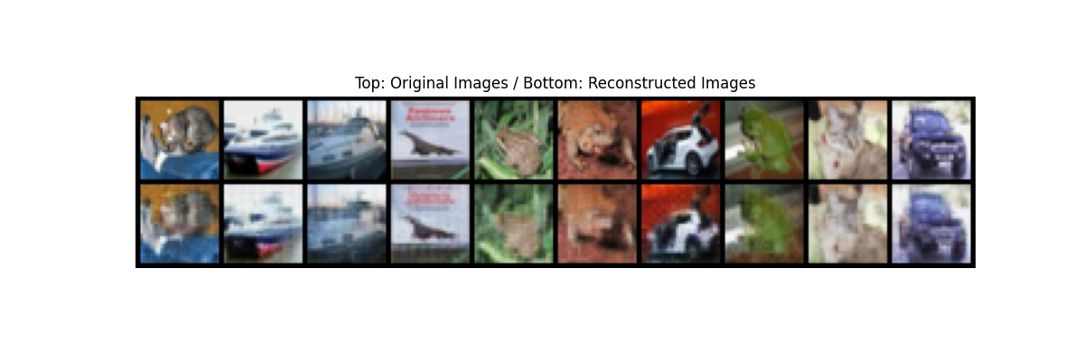
AutoEncoder의 latent space를 활용한 classification
Epochs: 20
Batch size: 128
Loss: CrossEntropyLoss
Optim: Adam
AE의 결과
Test Loss: 0.0028
Transpose Conv에서 이미지를 재 구성하는 과정에서 Checkerboard Artifacts가 발생하는 것을 알 수 있음.

Slide 29
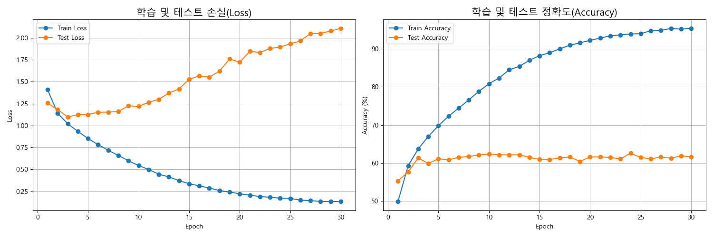
AutoEncoder의 latent space를 활용한 classification
Latent space를 활용한 Classification
결과: 학습 weight가 FC layer 3개 밖에 없으므로 학습시간은 매우 빠르지만 epoch 3을 기점으로 test loss가 증가하는 overfitting이 진행되고 test acc가 향상되지 않음.

Slide 30
AutoEncoder의 latent space를 활용한 classification
단순 CNN과 비교(AE에서 Encoder랑 classifier와 결합한 형태
CNN Architecture
Conv
1
FC
Max pool
Conv
FC
2
Max pool
.
.
.
9
10

Slide 31
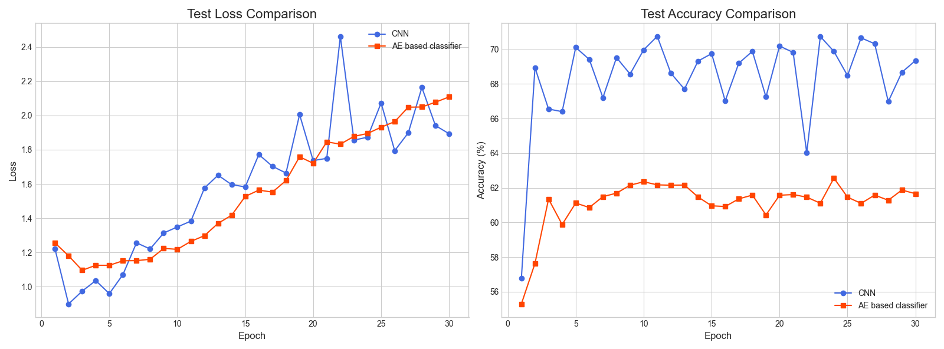
AutoEncoder의 latent space를 활용한 classification
CNN 모델도 단순하여 과적합이 발생.
AE based classifier는 loss값이 안정적인 반면 CNN은 불안정하다.
➔ AE가 추출한 특징이 Regularization을 한 효과를 주어 안정적으로 학습한 것으로 보임.
둘의 그래프를 비교했을 때 단순 CNN이 압축하는 정보가 Classification에 유리하다는 것을 확인할 수 있었다. ➔ AE가 추출하는 latent space의 정보들은 classification에 유리한 정보는 아닐 수 있음.

Slide 32
CNN의 Convolutional Base를 활용한 이미지 재구성
실험사유: CNN에서 추출한 feature는 이미지 재구성에 사용될 수 있을까?
실험예상: 맨 마지막으로 max pool한 값은 단순히 1~10으로 매핑하기 위한 정보만을 담고 있으므로 이미지 재구성은 불가능하거나 사람이 전혀 알아 볼 수 없는 이미지를 생성할 것이다.
Conv
1
FC
Max pool
Conv
FC
2
Max pool
.
.
.
9
10

Slide 33
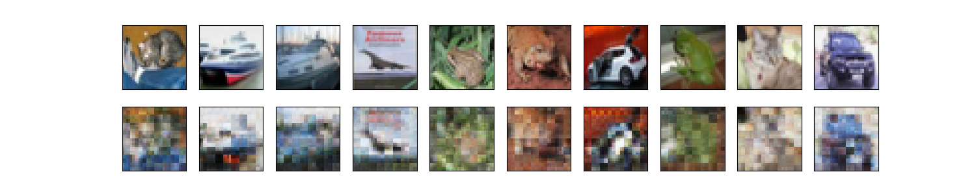
CNN의 Convolutional Base를 활용한 이미지 재구성
Convolutional base used
decoder
Test Loss: 0.013670
AE
Test Loss: 0.0028
Decoder에서 기존 AE보다 Checkerboard Artifacts가 더 심하게 발생하는 것을 알 수 있음.
실험예상처럼 CNN의 Convolutional Base를 활용하여 재구성된 이미지가 많은 정보를 소실한 것을 확인할 수 있음. 단순히 AE가 Loss도 낮은 것을 확인
➔ CNN의 feature extractor가 추출한 feature는 이미지 복원에 도움되기 보다는 단순 classification에 도음이 되는 정보를 추출한다는 것을 확인 할 수 있음.

Slide 34
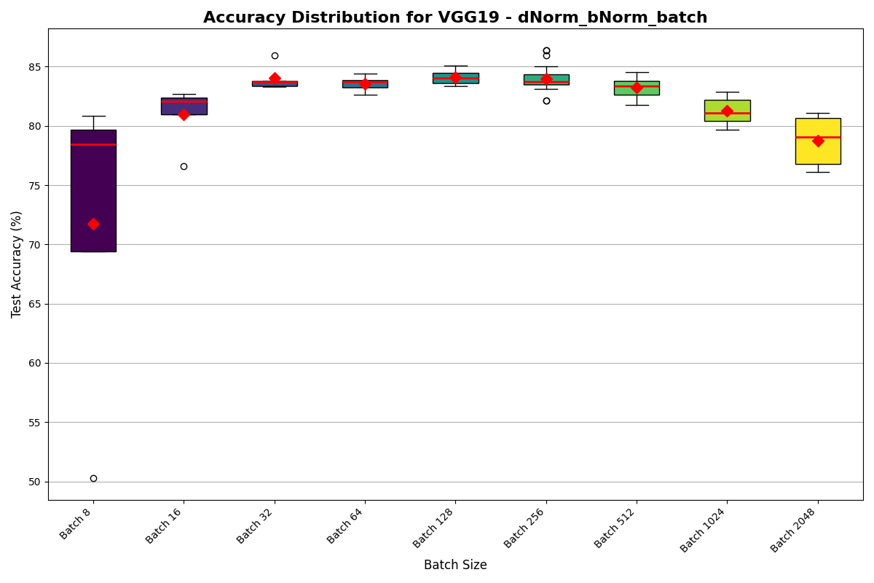
VGG19 BN, DN(Data standardization) vs 인터넷 VGG19
VGG19 BN, DN
인터넷 VGG19
Batchsize: 256
epoch: 10
Test Accuracy : 78.52%
BN, DN 모두 적용한 버전이 훨씬 우세함을 확인할 수 있었다.
https://smcho1201.tistory.com/11

